Slide 1
Manual de competencias
GPI0101-003D
Sebastián Huaitro
Manuel Moya
Kevin Valladares
Jaime Velasco

Slide 2
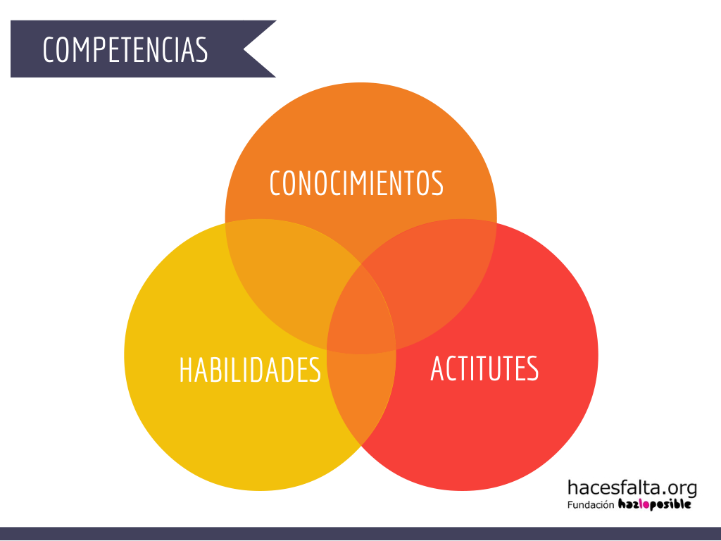
Desarrollo de la Presentación
Contexto
Organigrama Organizacional
Ejemplo descripción de cargo
Ejemplo Perfil de competencias
Parte del diccionario de competencias

Slide 3
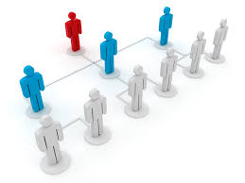
Contexto:
Una empresa de comida rápida nos ha contactado para diseñar e implantar un proyecto de comunicaciones para todos sus locales entre Antofagasta y Puerto Montt.
El proyecto consta de una red comunicacional privada para los servicios internos de la empresa. Todos los servicios comunicacionales deben ser administrados desde la casa matriz ubicada en Santiago.
En este informe se podrá observar el organigrama propuesto para el caso, además de los perfiles y diccionario de competencias.

Slide 4
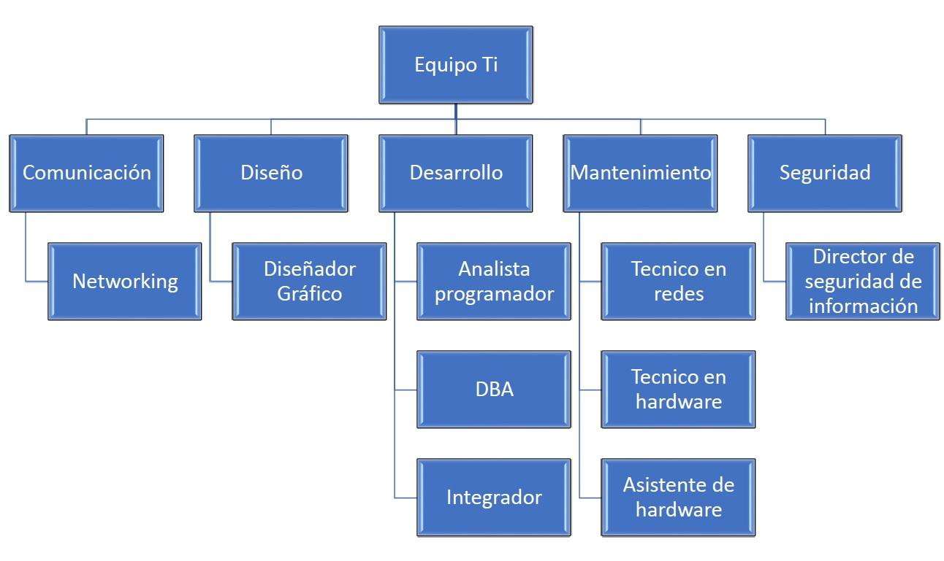
Organigrama:
Departamentalización Funcional

Slide 5
Descripción de Cargo:
Código | 03-D (Analista Programador)
Unidad | Desarrollo
Reporta a | Jefe área de desarrollo.
Unidad Mayor | Área de TI
Unidad orgánica mayor | Desarrollo
Unidades Relacionadas (internas) [Funciones] | Sección POS de ventas. Sección Contadores de clientes ingresando. Sección emisión de boletas electrónicas. Sección Registro de asistencia y cálculo de comisión de venta
Unidades Relacionadas (externas) | Se relaciona con el Área de ventas, recursos humanos, administrativos y sistemas comerciales.
Ciudad de desempeño | Santiago

Slide 6
Perfil de Competencias
Código | Descripción | Nivel (1, 2, 3)
05-CF | Generar Reportes
06-CF | Desarrollar softwares para sistemas de la información con programación en Java
01-CT | Motivación
02-CT | Adaptabilidad
02-CT | Manejo del estrés
01-CA | Confiabilidad
04-CA | Análisis de problemas
09-CA | Optimismo
05-CA | Compromiso
10-CA | Control

Slide 7
Diccionario de Competencias:
Diccionario de competencia
Competencia 1.Adaptabilidad | Definición: Es la capacidad para enfrentarse a situaciones nuevas y aceptar los cambios de forma positiva y constructiva
Niveles de competencia
1 | Tiene dificultad para enfrentar situaciones que le son desconocidas. Se adapta de manera lenta a los diferentes cambios que se le presentan
2 | Se muestra abierto a enfrentar situaciones distintas, a las que no estaba acostumbrado dentro de su rutina de trabajo
3 | Posee una alta capacidad para enfrentar situaciones cambiantes e innovadoras.
Diccionario de competencia
Competencia 1.Trabajo en equipo | Definición: Capacidad del trabajador para establecer relaciones con sus compañeros, con el fin desempeñar las funciones del cargo acorde a las metas
Niveles de competencia
1 | Demuestra una escasa colaboración con el trabajo en equipo. Solo apoya a los compañeros cuando se ve obligado o cuando ve que su permanecía en la empresa se ve en peligro.
2 | Eventualmente ayuda a sus compañeros en el desarrollo de las labores. Si se le ejerce presión demuestra cierta iniciativa para colabora en el equipo y lograr una meta común
3 | Demuestra un fuerte desempeño con sus compañeros de trabajo, esforzándose por conseguir sus objetivos y los del equipo. Demuestra un fuerte sentido de colaboración

